Slide 1

MySQL学习成果分享
互联网技术保障中心 · 通用存储运维组 · 张照仑
互联网基础平台一部 | 2020年9月

Slide 2
学习成果
测试环境部署MySQL实例，搭建主从复制，理解主从复制原理
配置MHA实现MySQL高可用，MHA切换过程分析
常见几种MySQL备份差异对比，原理分析
熟悉MySQL基础知识

Slide 3
CONTENTS
01
MySQL数据库基础知识
02
MySQL主从复制
03
MHA实现MySQL高可用
04
MySQL备份

Slide 4
数据库基础知识
01

Slide 5
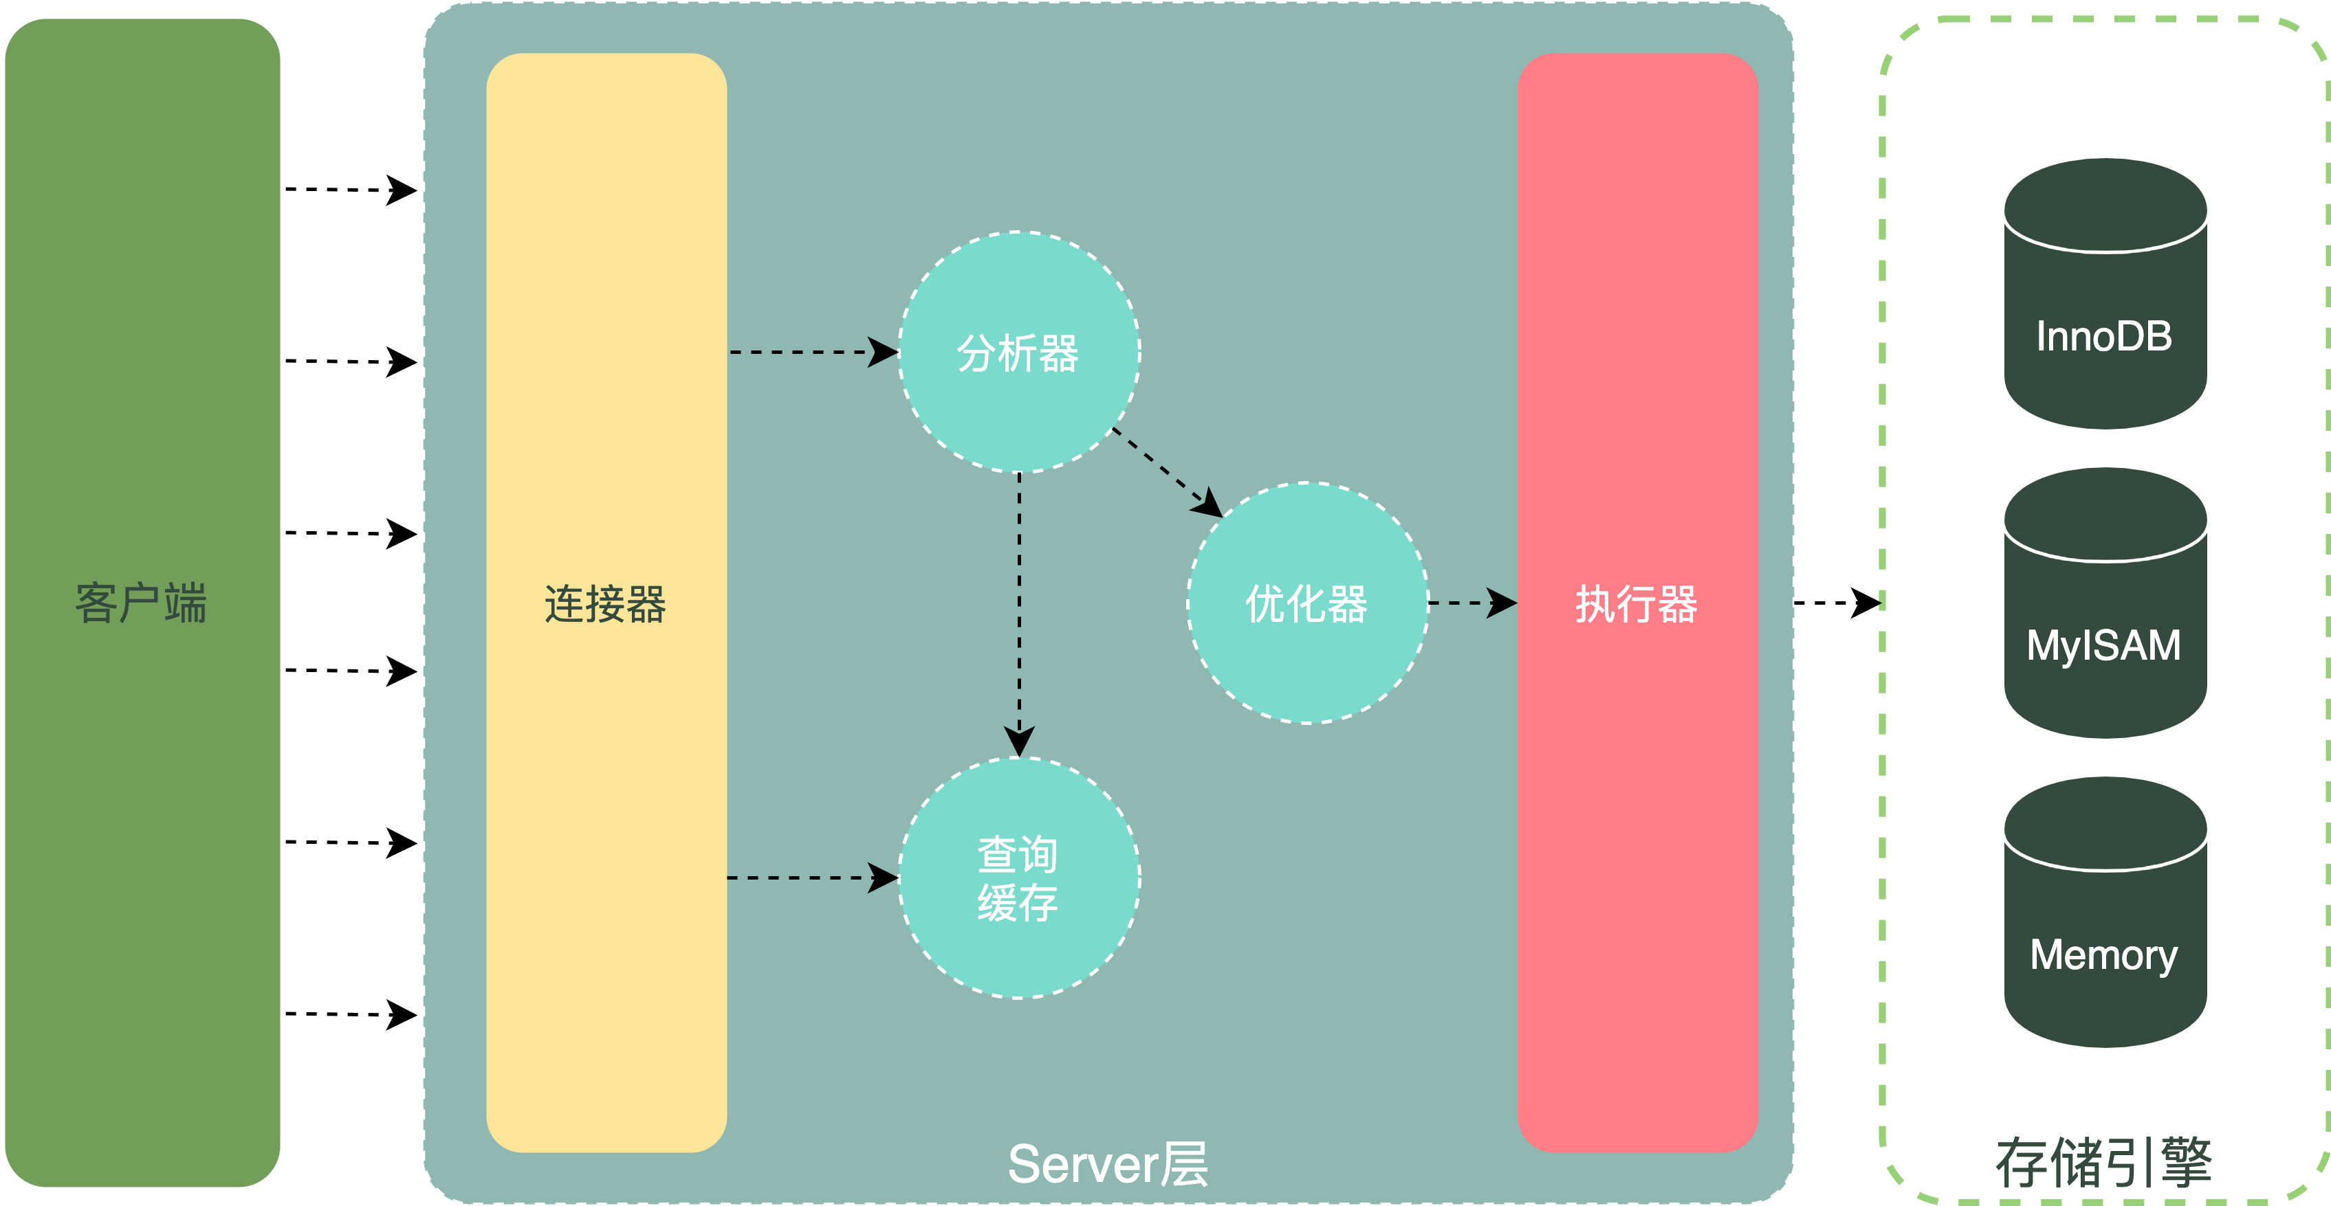
一句SQL在MySQL中是如何执行的？
Notes:
连接器作用：MySQL客户端和服务端建立连接，获取当前连接用户的权限
----------------------------------------------------------------------------------------------
查询缓存主要的作用是为了提升查询的效率，缓存以key和value的哈希表形式存储，key是具体的sql语句，value是结果的集合。如果无法命中缓存,就继续走到分析器的的一步,如果命中缓存就直接返回给客户端 。5.6的版本中已经默认关闭，mysql的8.0版本以后，缓存被官方删除
----------------------------------------------------------------------------------------------
分析器的主要作用是将客户端发过来的sql语句进行分析，语法检测
---------------------------------------------------------------------------------------------------
能够进入到优化器阶段表示sql是符合mysql的标准语义规则的并且可以执行的，此阶段主要是进行sql语句的优化，会根据执行计划进行最优的选择,匹配合适的索引,选择最佳的执行方案
----------------------------------------------------------------------------------------------------------------------
执行器调用存储引擎的API,API会调用存储引擎

Slide 6
MySQL存储引擎
存储引擎 | 描述
ARCHIVE | 用于数据存档的引擎，数据被插入后就不能在修改了，且不支持索引。
CSV | 在存储数据时，会以逗号作为数据项之间的分隔符。
BLACKHOLE | 会丢弃写操作，该操作会返回空内容。
FEDERATED | 将数据存储在远程数据库中，用来访问远程表的存储引擎。
InnoDB | 具备外键支持功能的事务处理引擎
MEMORY | 置于内存的表
MERGE | 用来管理由多个 MyISAM 表构成的表集合
MyISAM | 主要的非事务处理存储引擎
NDB | MySQL 集群专用存储引擎
Notes:
数据库存储引擎是数据库底层软件组件，数据库管理系统使用数据引擎进行创建、查询、更新和删除数据操作。简而言之，存储引擎就是指表的类型。数据库的存储引擎决定了表在计算机中的存储方式。不同的存储引擎提供不同的存储机制、索引技巧、锁定水平等功能，使用不同的存储引擎还可以获得特定的功能。 MyISAM类型不支持事务处理等高级处理，而innoDB类型支持。MyISAM类型强调的是性能，其执行速度比innoDB类型更快，但是不提供事务支持，而InnoDB提供事务支持以及外部键等高级数据库功能
Innodb引擎提供了对数据库ACID事务的支持，并且实现了对sql标准的四种隔离级别，事务安全的，支持行级锁，不支持全文索引
MyIASM引擎：mysql默认引擎，没有提供对数据库事务的支持，强调的是性能，非事务安全的，锁的粒度是表级的，支持全文索引类型，提供高速存储和检索，以及全文搜索能力

Slide 7

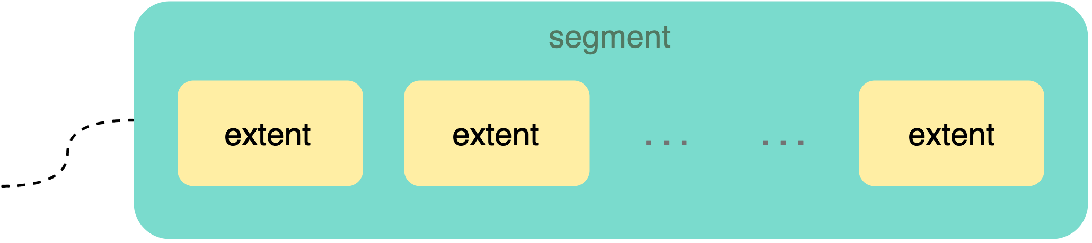
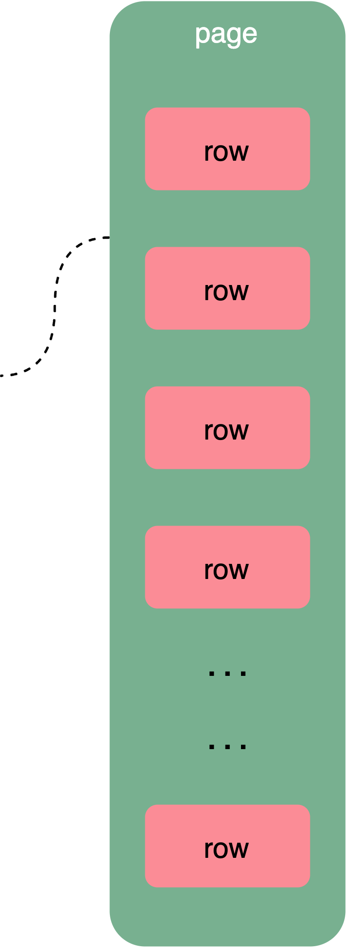
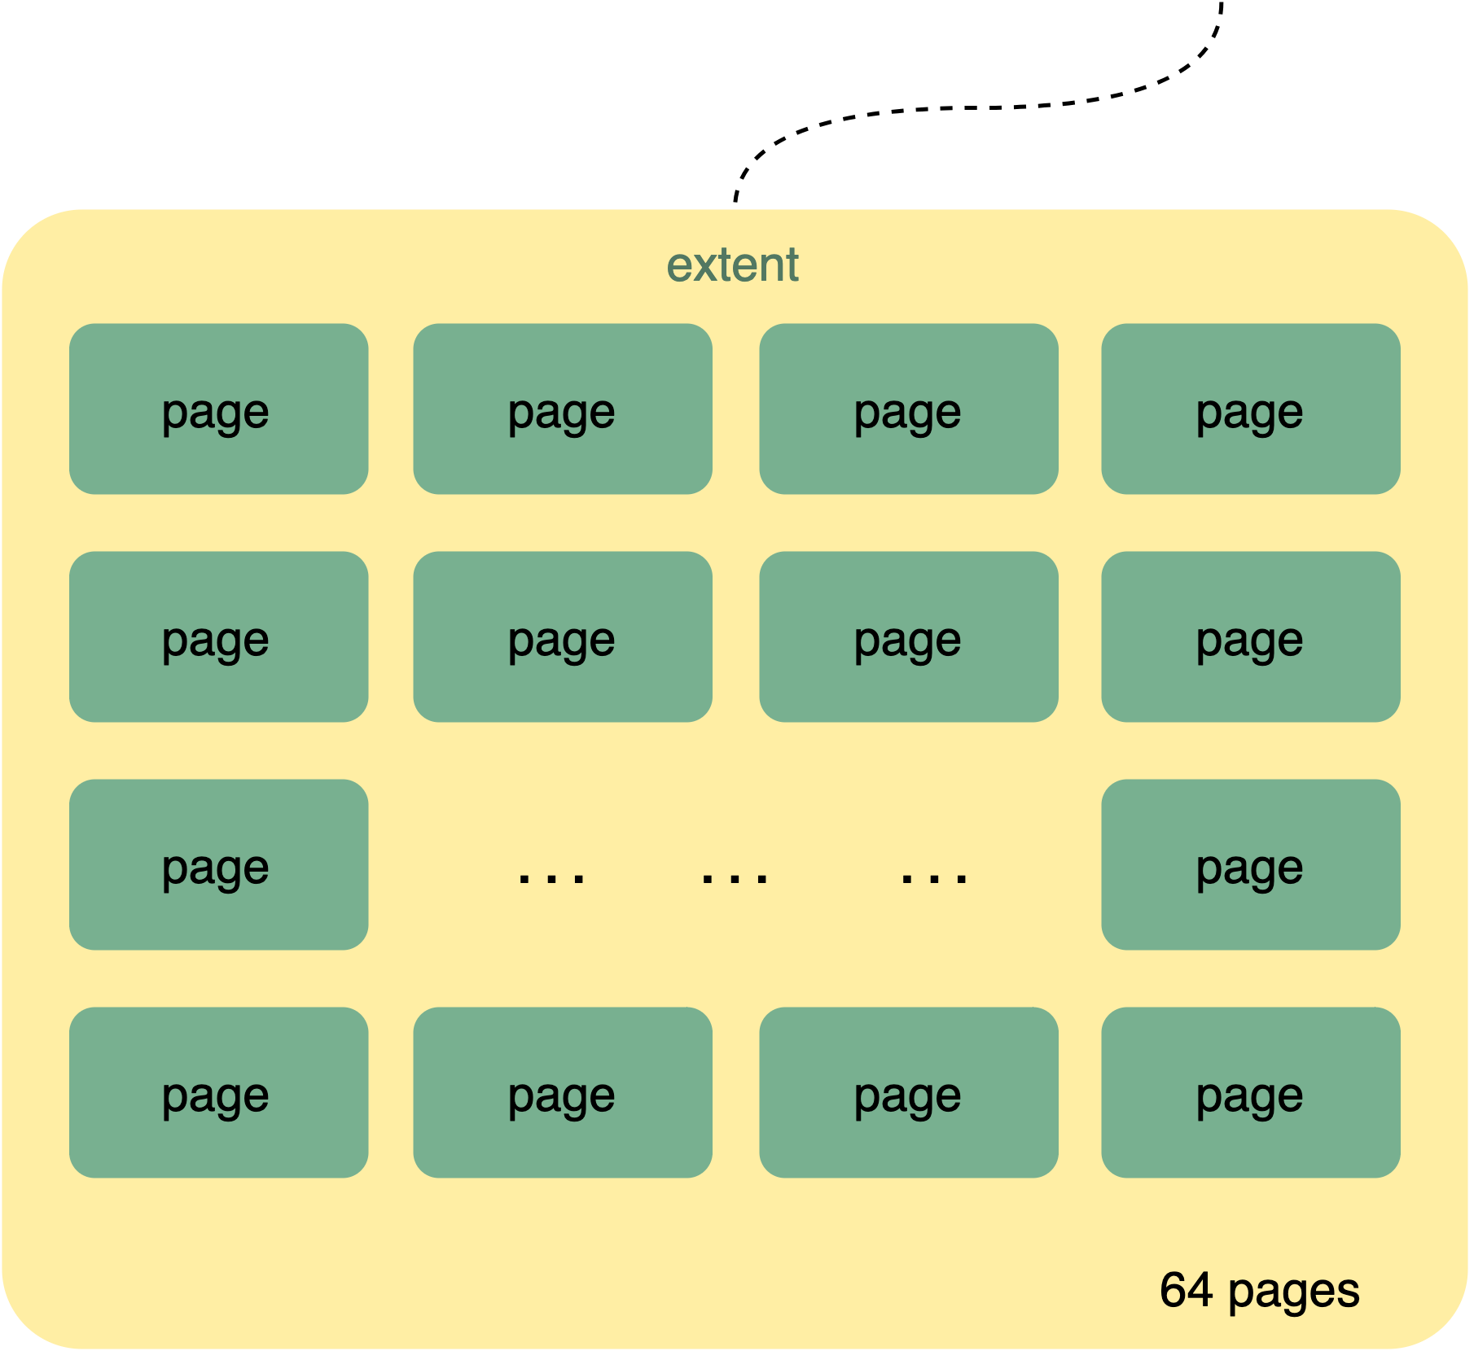
InnoDB存储结构
1M
16K
Notes:
表空间（tablespace）
段（segment）
区/簇（extent）
页（page）页是InnoDB磁盘管理的最小单位
表的定义存储在.frm文件中，表的数据存储在.idb文件中

Slide 8
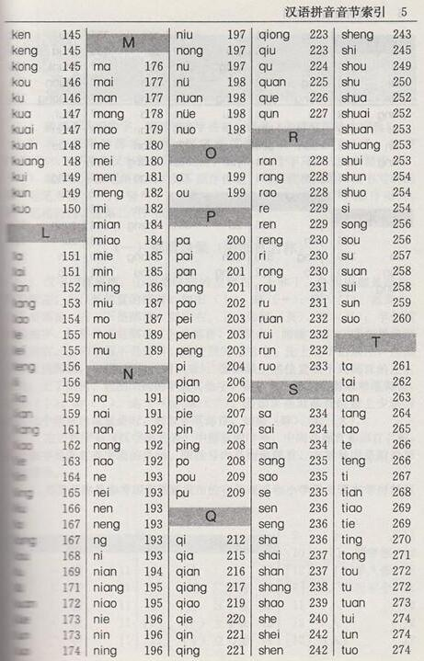


MySQL 索引
Un-Indexed Database
Indexed Database
Notes:
在 MySQL 中，通常有以下两种方式访问数据库表的行数据
1) 顺序访问
顺序访问是在表中实行全表扫描，从头到尾逐行遍历，直到在无序的行数据中找到符合条件的目标数据。 顺序访问实现比较简单，但是当表中有大量数据的时候，效率非常低下。例如，在几千万条数据中查找少量的数据时，使用顺序访问方式将会遍历所有的数据，花费大量的时间，显然会影响数据库的处理性能。
2) 索引访问
索引访问是通过遍历索引来直接访问表中记录行的方式。 使用这种方式的前提是对表建立一个索引，在列上创建了索引之后，查找数据时可以直接根据该列上的索引找到对应记录行的位置，从而快捷地查找到数据。索引存储了指定列数据值的指针，根据指定的排序顺序对这些指针排序。
不使用索引，MySQL 就必须从第一条记录开始读完整个表，直到找出相关的行。表越大，查询数据所花费的时间就越多。如果表中查询的列有一个索引，MySQL 就能快速到达一个位置去搜索数据文件，而不必查看所有数据，这样将会节省很大一部分时间。

Slide 9
MySQL 索引类型
普通索引
最普通的索引，没有限制
唯一索引
与普通索引类似，
索引列的值必须唯一
允许有空值
主键索引
特殊的唯一索引
索引字段不能为空
一张表只能有一个主键索引
主键索引
普通索引
编号 | 工号 | 姓名 | 部门
1 | 1024 | 小明 | 软件部
2 | 2046 | 小红 | 制造部
3 | 3065 | 小平 | 采购部
4 | 4068 | 小红 | 财务部
唯一索引

Slide 10
索引优缺点
优点
通过创建唯一索引可以保证数据库表中每一行数据的唯一性
加快数据的查询速度
缺点
占用额外的存储空间
创建和维护索引组要耗费时间，并且随着数据量的增加所耗费的时间也会增加
影响写入数据性能
Notes:
索引能提高查询速度，但是插入（增删改）时需要维护索引，消耗资源。

Slide 11
MySQL 事务
Atomicity
原子性
Consistency 一致性
Isolation
隔离性
Durability
持久性
Notes:
原子性是指一个事务是一个不可分割的工作单位，其中的操作要么都做，要么都不做；如果事务中一个sql语句执行失败，则已执行的语句也必须回滚，数据库退回到事务前的状态。
持久性是指事务一旦提交，它对数据库的改变就应该是永久性的。接下来的其他操作或故障不应该对其有任何影响。
隔离性是指，一个事务的执行不能被其他事务干扰，事务内部的操作与其他事务是隔离的，并发执行的各个事务之间不能互相干扰
一致性是指事务执行结束后，数据库的完整性约束没有被破坏，事务执行的前后都是合法的数据状态。

Slide 12
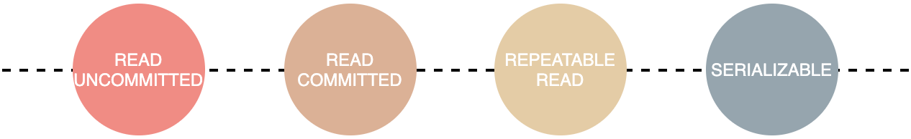
事务隔离级别
未提交读
已提交读
可重复读
序列化读

Slide 13

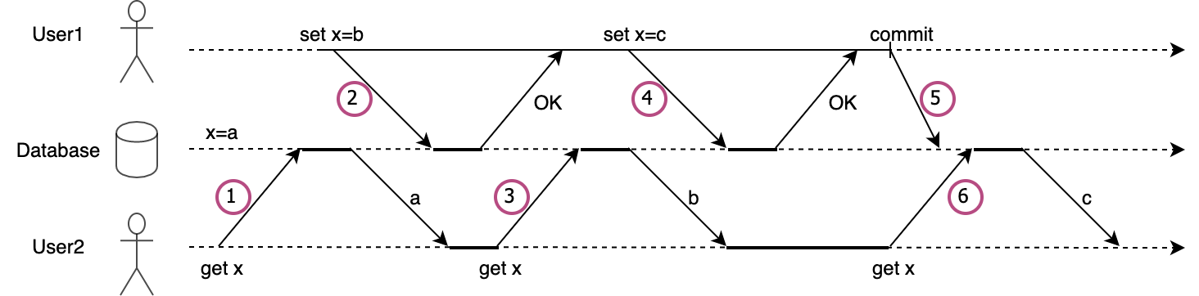
事务隔离级别 —— 未提交读
脏读
Notes:
脏读就是指当事务A对数据进行了修改，而这种修改还没有提交到数据库中，这时，另外一个事务B也访问这个数据，然后使用了这个数据。

Slide 14

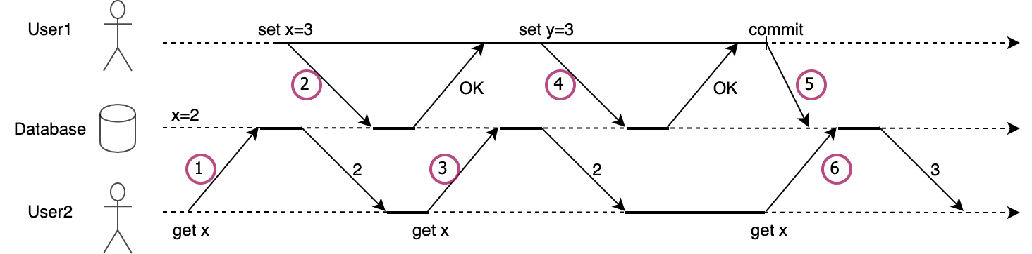
事务隔离级别 —— 已提交读
不可重复读
Notes:
所谓不可重复读是指在一个事务内根据同一个条件对行记录进行多次查询，但是搜出来的结果却不一致。发生不可重复读的原因是在多次搜索期间查询条件覆盖的数据被其他事务修改了
不可重复读是指一个事务内多次根据同一个查询条件查询出来的同一行记录的值不一样
不可重复读是指在事务1内，读取了一个数据，事务1还没有结束时，事务2也访问了这个数据，修改了这个数据，并提交。紧接着，事务1又读这个数据。由于事务2的修改，那么事务1两次读到的的数据可能是不一样的，因此称为是不可重复读。
当我们将当前会话的隔离级别设置为可重复读的时候，当前会话可以重复读，就是每次读取的结果集都相同，而不管其他事务有没有提交。

Slide 15

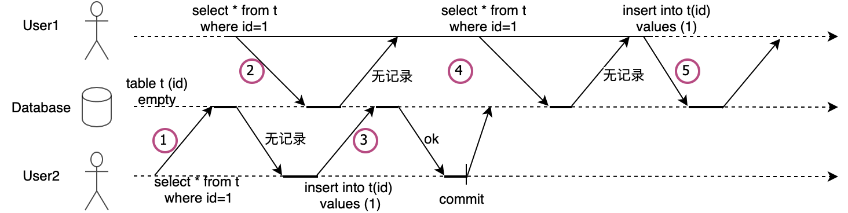
事务隔离级别 —— 可重复读
幻读
Notes:
幻读是指一个事务内多次根据同个条件查出来的记录行数不一样
幻读指的是在同一事务下，连续执行两次同样的SQL语句第二次的SQL语句可能返回之前不存在的行
就是事务1查询id<10的记录时，返回了2条记录，接着事务2插入了一条id为3的记录，并提交。接着事务1查询id<10的记录时，返回了3条记录，说好的可重复读呢？结果却多了一条数据。
所谓幻读，指的是当某个事务在读取某个范围内的记录时，另外一个事务又在该范围内插入了新的记录，当之前的事务再次读取该范围的记录时，会产生幻行。InnoDB存储引擎通过多版本并发控制（MVCC）解决了幻读的问题。

Slide 16

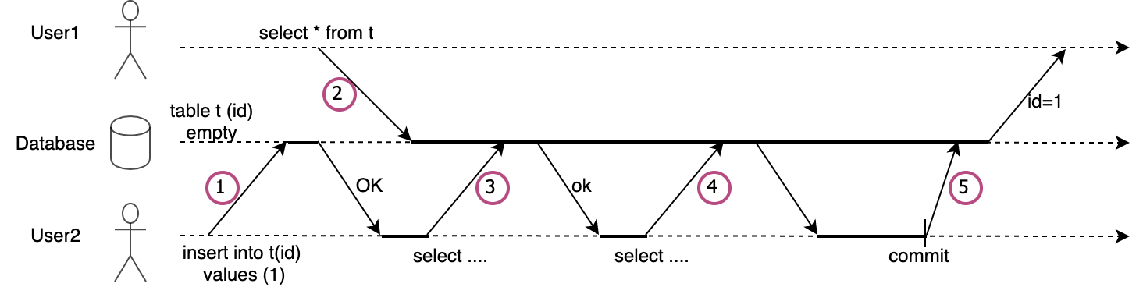
事务隔离级别 —— 序列化读
阻塞

Slide 17
事务隔离级别
脏读
不可
重复读
幻读
可出现
不会出现

Slide 18
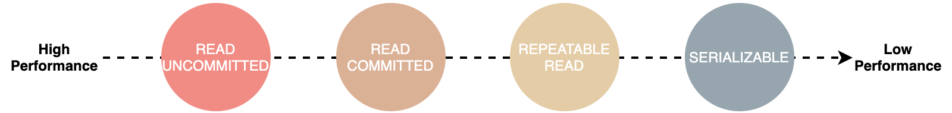

事务隔离级别性能

Slide 19
事务隔离级别如何实现

Slide 20
MySQL锁
表锁
行锁
共享锁(S锁)
意向共享锁(IS锁)
意向独占锁(IX锁)
独占锁(X锁)

Slide 21
MySQL 表意向锁与行锁兼容性
S锁
X锁
IS锁
IX锁
S锁
X锁
IS锁
IX锁

Slide 22
MySQL主从复制
02
Notes:
复制解决的基本问题是让一台服务器的数据与其他服务器保持同步。
为什么需要主从复制？
1、在业务复杂的系统中，有这么一个情景，有一句sql语句需要锁表，导致暂时不能使用读的服务，那么就很影响运行中的业务，使用主从复制，让主库负责写，从库负责读，这样，即使主库出现了锁表的情景，通过读从库也可以保证业务的正常运作。
2、做数据的热备
3、架构的扩展。业务量越来越大，I/O访问频率过高，单机无法满足，此时做多库的存储，降低磁盘I/O访问的频率，提高单个机器的I/O性能。
1、什么是mysql的主从复制？
MySQL 主从复制是指数据可以从一个MySQL数据库服务器主节点复制到一个或多个从节点。MySQL 默认采用异步复制方式，这样从节点不用一直访问主服务器来更新自己的数据，数据的更新可以在远程连接上进行，从节点可以复制主数据库中的所有数据库或者特定的数据库，或者特定的表。

Slide 23
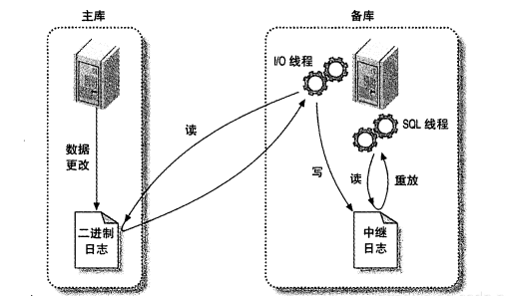
主从复制原理
Notes:
1.在主库上把数据更改记录到二进制文件（Binary Log）中（这些记录被称为二进制日志事件） 2.备库I/O线程将主库上的日志复制到自己的中继日志（Relay Log）中。 3.备库SQL线程读取中继日志中的事件，将其重放到备库数据之上。
MySQL传统复制是基于MySQL二进制日志和对应日志文件中每个事件的偏移量位置点，容易出错，当数据量大的时候人工定位不准确。
基于GTID保证了主库上提交的事务在集群中有唯一的ID。这种方式强化了数据库的主备一致性，故障恢复以及容错能力

Slide 24
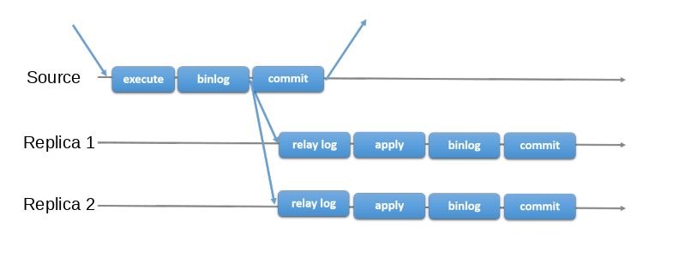
异步复制
Notes:
MySQL默认的复制是异步，主库在执行完客户端提交的事务后会立即将结果返回给客户端，稍后发送给从库，并不关心从库是否已经接受并处理。这样会存在一个问题，主库如果宕掉了，此时主库提交的事务可能并没有传到从库上，如果此时强行将从库提升成主库，可能导致新的主库上的数据不完整

Slide 25
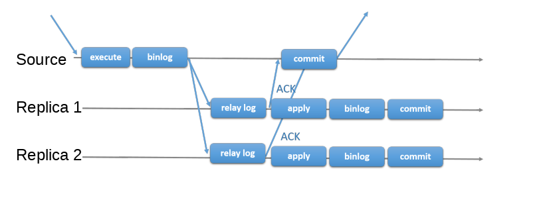
半同步复制
Notes:
主库在执行完客户端提交的事务后不是立即返回给客户端，而是等待至少一个从库接收到并写到relay log中才返回给客户端。相对于异步复制，半同步复制提高了数据的安全性，同时它造成了一定的延迟，这个延迟最少是一个TCP/IP

Slide 26
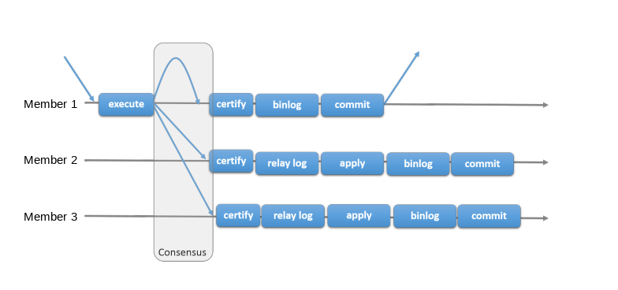
全同步复制
Notes:
主库执行完一个事务，所有的从库都执行完该事务后才返回给客户端，所以全同步复制性能必然受到严重影响
MySQL组复制是MySQL 5.7.17开始引入的新功能，为主从复制实现高可用功能。它支持单主模型和多主模型两种工作方式(默认是单主模型)。
单主模型：从复制组中众多个MySQL节点中自动选举一个master节点，只有master节点可以写，其他节点自动设置为read only。当master节点故障时，会自动选举一个新的master节点，选举成功后，它将设置为可写，其他slave将指向这个新的master。
多主模型：复制组中的任何一个节点都可以写，因此没有master和slave的概念，只要突然故障的节点数量不太多，这个多主模型就能继续可用

Slide 27
MHA实现MySQL高可用
03

Slide 28
MHA实现MySQL的高可用
工作原理：
MHA Node运行在每台MySQL服务器上，MHA Manager会定时探测集群中的master节点，当master出现故障时，它可以自动将已更新最新数据的slave提升为新的master，然后将所有其他的slave重新指向新的master
测试环境搭建：
配置四台虚拟机，三个高可用节点，一个管理节点。三个高可用节点实现基于GTID的异步复制，三个节点数据保持一致。MHA Mangager部署在管理节点，MHA Node 运行在每台MySQL服务器上，MHA Manager通过脚本监控集群中master节点，当master出现故障，它可以自动将其中的一个slave节点提升成master节点，然后将其他slave重新指向新的master。
实现功能：
手动切换是master节点down掉，手动切换到正常的节点。 在线迁移是不管master节点是否down掉，强制在线迁移到新的节点
脚本监控，MHA管理器实现自动切换
详情参见技术文档
Notes:
1 从宕机崩溃的master保存二进制日志事件（binlog events）
2 识别含有最新更新的slave
3 应用差异的中继日志（relay log）到其他的slave
4 应用从master保存的二进制日志事件（binlog events）
5 提升一个slave为新的master
6 使其他的slave连接新的master进行复制

Slide 29
MySQL备份
04
Notes:
备份就是为了防止原数据丢失，保证数据的安全。当数据库因为某些原因造成部分或者全部数据丢失后，备份文件可以帮我们找回丢失的数据。因此，数据备份是很重要的工作。
数据丢失应用场景：人为操作失误造成某些数据被误操作
软件 BUG 造成部分数据或全部数据丢失
硬件故障造成数据库部分数据或全部数据丢失
安全漏洞被入侵数据恶意破坏
非数据丢失应用场景：特殊应用场景下基于时间点的数据恢复
开发测试环境数据库搭建
相同数据库的新环境搭建
数据库或者数据迁移

Slide 30
mysqldump
备份原理：
通过协议连接到 MySQL 数据库，将需要备份的数据查询出来，将查询出的数据转换成对应的insert 语句，当我们需要还原这些数据时，只要执行这些 insert 语句，即可将对应的数据还原。mysqldump 命令执行时，可以将数据库中的数据备份成一个文本文件。数据表的结构和数据将存储在生成的文本文件中。
备份基本流程：
1.)调用FTWRL(flush tables with read lock) 2.)开启快照读，获取此时的快照(仅对innodb表起作用) 3.)备份非innodb表数据(*.frm,*.myi,*.myd等) 4.)非innodb表备份完毕后，释放FTWRL锁 5.)逐一备份innodb表数据 6.)备份完成。

Slide 31
mydumper
备份基本流程：
1）主线程 FLUSH TABLES WITH READ LOCK, 施加全局只读锁，以阻止DML语句写入，保证数据的一致性
2）读取当前时间点的二进制日志文件名和日志写入的位置并记录在metadata文件中，以供即使点恢复使用
3）N个（线程数可以指定，默认是4）dump线程 START TRANSACTION WITH CONSISTENT SNAPSHOT; 开启读一致的事务
4）dump non-InnoDB tables, 首先导出非事务引擎的表
5）主线程 UNLOCK TABLES 非事务引擎备份完后，释放全局只读锁
6）dump InnoDB tables, 基于事务导出InnoDB表
7）事务结束

Slide 32
mydumper
备份生成的文件
mydumper把数据和表结构分开备份，并且把二进制日志备份出来单独放到一个文件中。所有的备份文件放在指定的目录中，目录中包含：
metadata文件，记录了备份数据库在备份时间点的二进制日志文件名，日志的写入位置，如果在从库进行备份，还会记录备份时同步至主库的二进制日志文件及写入位置。
每个表有两个备份文件：表结构文件database.table-schema.sql和表数据文件database.table.sql
备份创建数据库文件database-schema-create.sql

Slide 33
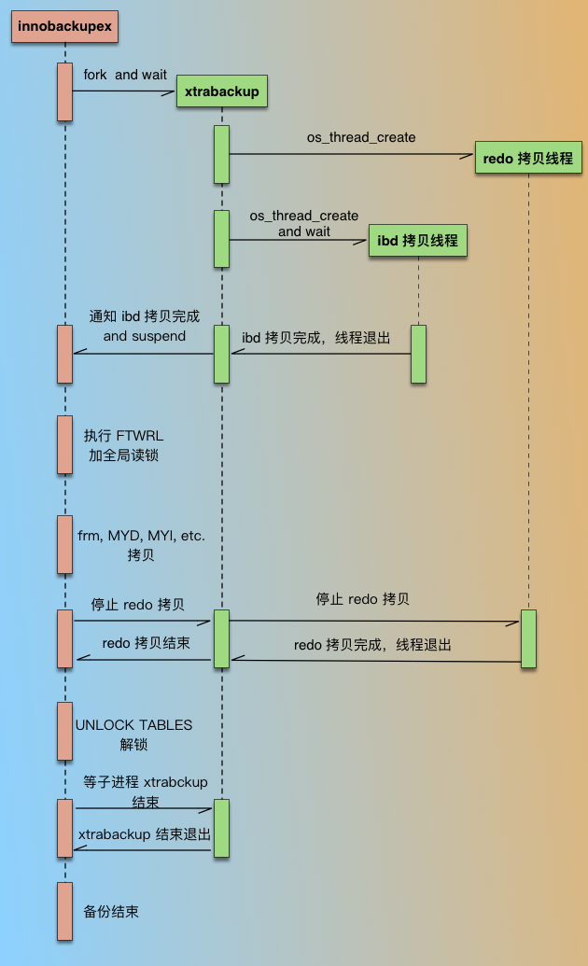
innobackupex
详情参见技术文档
Notes:
innobackupex 在启动后，会先 fork 一个进程，启动 xtrabackup进程，然后就等待 xtrabackup 备份完 ibd 数据文件；
xtrabackup 在备份 InnoDB 相关数据时，是有2种线程的，1种是 redo 拷贝线程，负责拷贝 redo 文件，1种是 ibd 拷贝线程，负责拷贝 ibd 文件；redo 拷贝线程只有一个，在 ibd 拷贝线程之前启动，在 ibd 线程结束后结束。xtrabackup 进程开始执行后，先启动 redo 拷贝线程，从最新的 checkpoint 点开始顺序拷贝 redo 日志；然后再启动 ibd 数据拷贝线程，在 xtrabackup 拷贝 ibd 过程中，innobackupex 进程一直处于等待状态（等待文件被创建）。
xtrabackup 拷贝完成idb后，通知 innobackupex（通过创建文件），同时自己进入等待（redo 线程仍然继续拷贝）;
innobackupex 收到 xtrabackup 通知后，执行FLUSH TABLES WITH READ LOCK (FTWRL)，取得一致性位点，然后开始备份非 InnoDB 文件（包括 frm、MYD、MYI、CSV、opt、par等）
当 innobackupex 拷贝完所有非 InnoDB 表文件后，通知 xtrabackup（通过删文件） ，同时自己进入等待（等待另一个文件被创建）；
xtrabackup 收到 innobackupex 备份完非 InnoDB 通知后，就停止 redo 拷贝线程，然后通知 innobackupex redo log 拷贝完成（通过创建文件）；
innobackupex 收到 redo 备份完成通知后，就开始解锁，执行 UNLOCK TABLES；
最后 innobackupex 和 xtrabackup 进程各自完成收尾工作，如资源的释放、写备份元数据信息等，innobackupex 等待 xtrabackup 子进程结束后退出。

